Slide 1
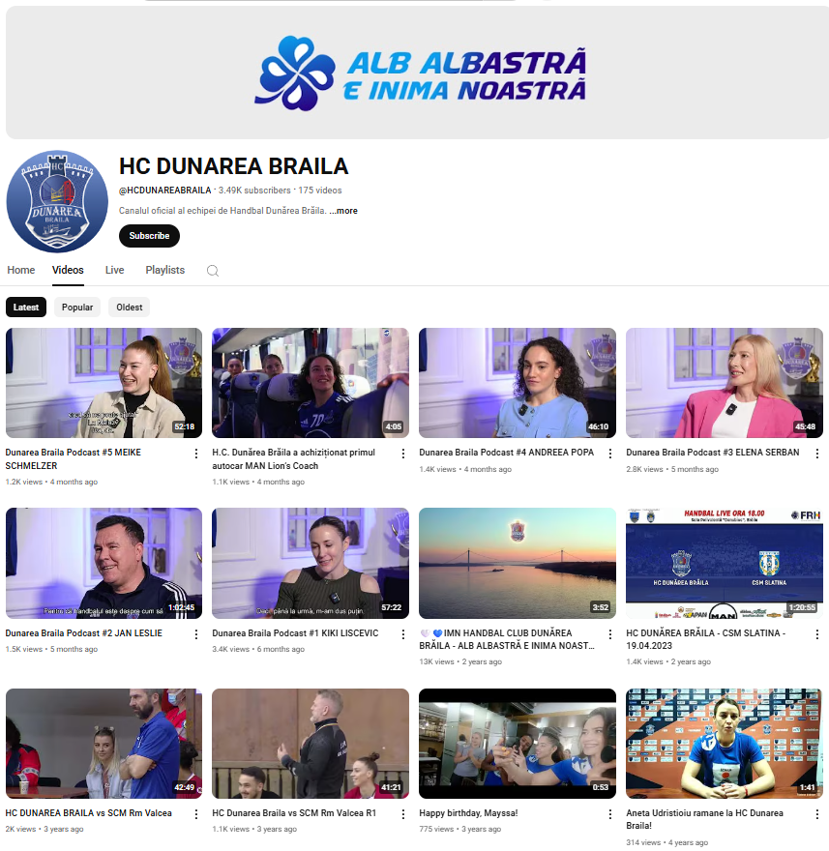

REȚELE SOCIALE
Creșterea comunității
YOUTUBE
@HCDunareaBraila
De trei sezoane suntem singura echipă din România care transmite toate meciurile, acasă și în deplasare, pe canalul oficial de YouTube. Promovăm handbalul, oferim vizibilitate sponsorilor și respectăm suporterii, familiile și jucătoarele, asigurând în același timp transparență. Pe lângă transmisiuni, realizăm și podcasturi inovative, care aduc comunitatea mai aproape de echipă.
3490
urmăritori
Septembrie
2025
416.599
views
Septembrie 2025

